Slide 1

백신 접종 완료자 관리시스템
컴퓨터 정보과 1학년 2반 오유경

Slide 2






목차
1
작품 개요
1
주제를 입력하세요
2
개 발 환 경 및 도 구
구 현 내 용
3
4
기 대 효 과
5
시 연
6
소 감 및 향 후 계 획

Slide 3

Part 1,
작품개요

Slide 4
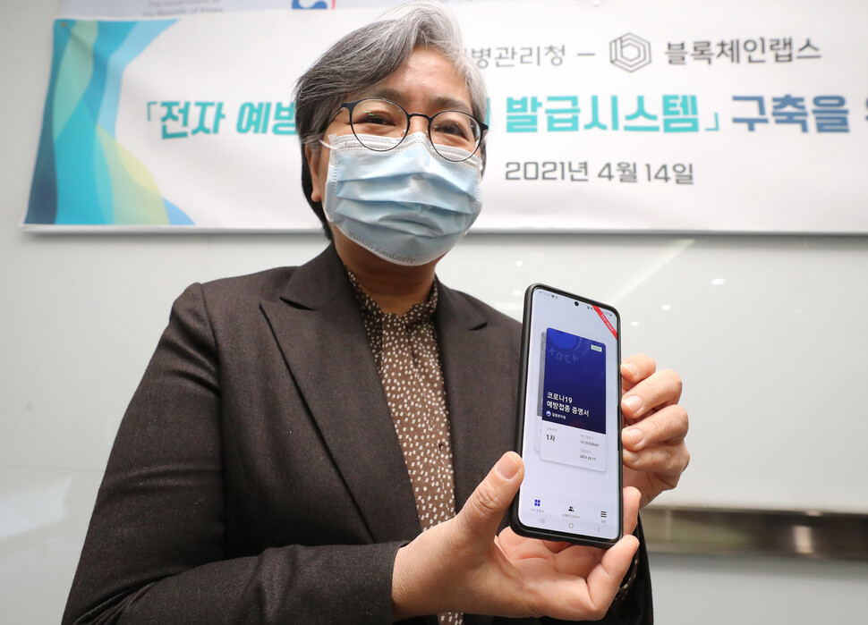

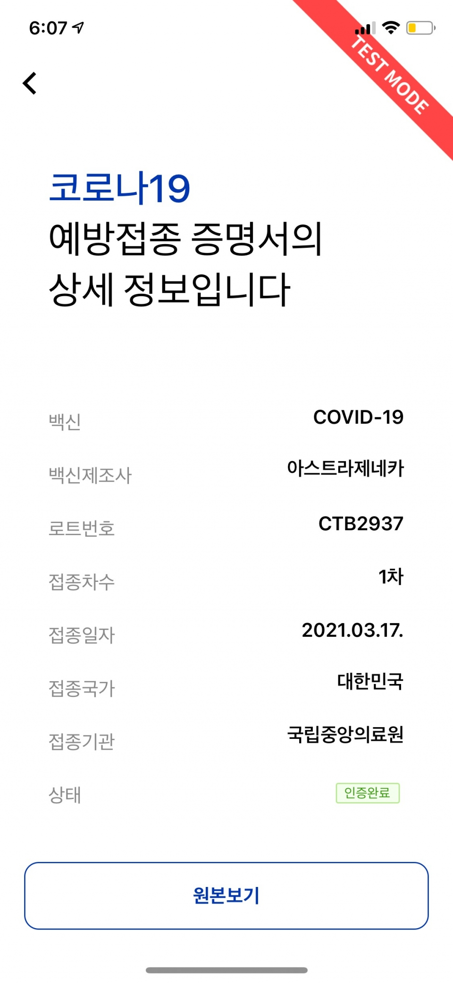
위드 코로나를 앞둔 현재는..
현재 위드코로나를 앞두고 있는 상황이나 여전히 식당,카페를 방문 시 4인이상부터 2차접종일 확인을 받아야 한다
예) 성인 7인이 식당 방문 시,
3명이 2차 접종일로부터 14일이 경과되어야 함
카카오톡 or 쿠브(COOV) 어플, 2차 접종을 받았다는 확인서를 들고다녀야 한다

Slide 5
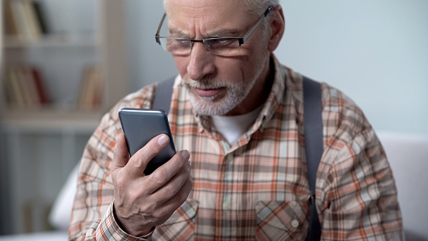
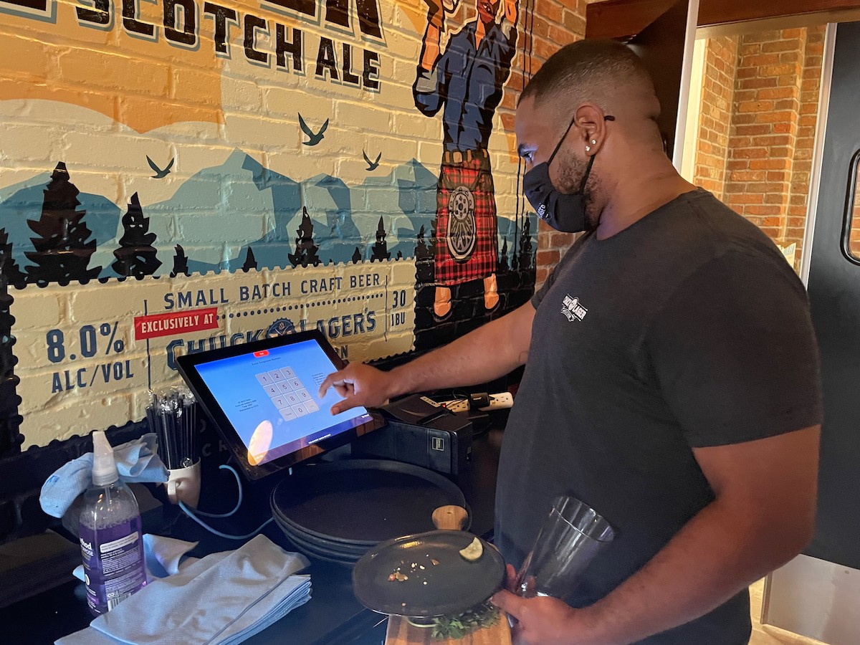

다소 불편한 확인 방식
어플을 깔지 않았거나, 인터넷이 안되는 환경, 접종확인서를 들고오지 않았거나 신문물에 익숙치 않은 노인들은 이러한 확인 방식이 어렵게 느껴질 수 있다
바쁜 매장에서는 일처리가 늦어져 매장 입장에서 손해를 보는 상황이 될 수도 있다

Slide 6
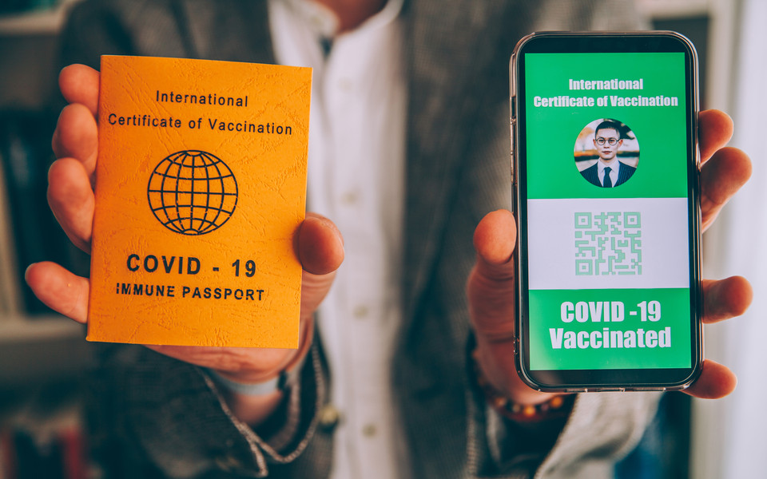
위조 접종증명서 판매 성행
다중이용시설 입장을 위해 백신 접종증명서 제출이 의무화된 유럽이나 미국에서 위조 접종증명서 판매가 성행 중
약 500장의 그린패스(미국,유럽의 백신 접종증명서)가 유통된 것으로 조사

Slide 7
Part 2,
개발 환경 및 도구

Slide 8


Eclipse IDE
My SQL DB
DB와 자바 이클립스를 연결
플러그인 Window Builder 를 활용한 UI 구현
DB에 아래와 같은 사람들의 정보를 저장
이름
연락처
주소
1차 접종일
2차 접종일

Slide 9
Part 3,
구현 내용

Slide 10
구현 단계
Step 1
Step 2
Step 3
DB에 사람들의 정보를 저장
자바로 화면 UI 구성, 정보를 저장한 DB를 연결하고 코드를 작성
프로그램을 실행하여 고객의 전화번호를 입력하면 접종일 확인 가능
>>
>>

Slide 11

화면 설명
화면 설명서
화면전환 계획서
번호 | 화면 | 화면전환
1 | 메인화면 | 사용자의 첫 메인화면
2 | 결과화면 | 결과를 띄워주는 화면
3 | 관리자 | 관리자 메인 화면
4 | 관리자 입력 | 관리자가 새 접종자의 정보를 입력하는 화면
5 | 관리자 수정 | 접종자의 정보 수정 화면
6 | 관리자 조회 | 접종자의 정보를 조회하는 화면
번호 | 화면 | 화면전환
1 | 메인화면 | 2
2 | 결과화면 | 1
3 | 관리자 | 4,5,6
4 | 관리자 입력 | 3
5 | 관리자 수정 | 3
6 | 관리자 조회 | 3

Slide 12



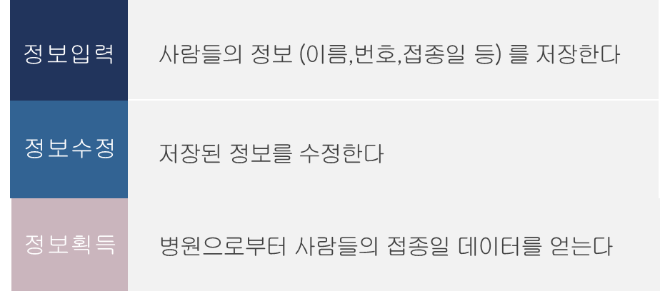



유스케이스
번호입력
고객의 번호를 입력한다
입력취소
입력이 잘못된 경우, 수정 또는 취소한다
입력결과
입력된 결과 (접종일) 을 확인한다
사용자
정보조회
저장된 정보를 조회한다
관리자

Slide 13
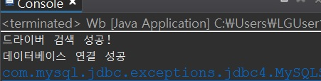
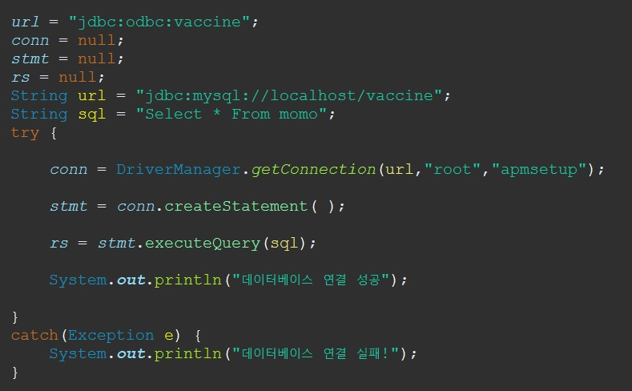
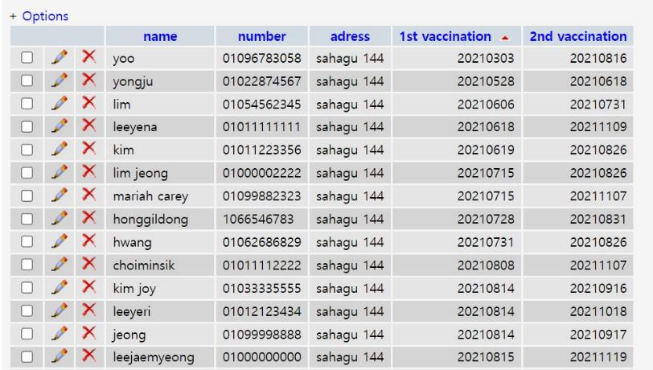
구현 내용
로컬호스트에 저장된 정보
코드

Slide 14
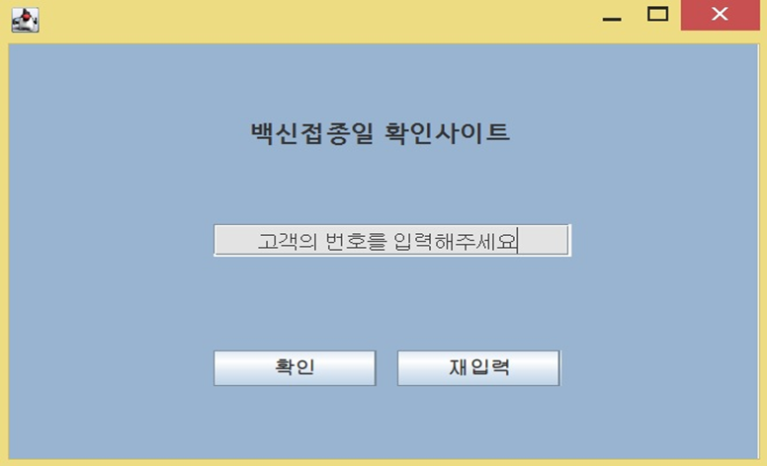
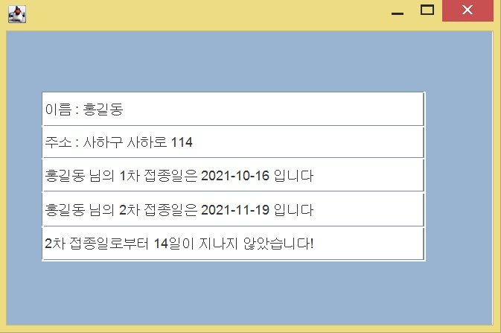
구현 내용
메인 화면
입력 결과 화면

Slide 15
Part 4,
기대 효과

Slide 16






기대 효과
간단한 접종일 확인 방법
식당 외에 타 분야에서도 활용가능
불법 접종증명서 감소
지난 확인 방법에 익숙치 않았던 사람들도 직원들에게 전화번호만 알려주면 쉽게 확인 받을 수 있다
직원들은 확인방법을 알려주는 번거로움을 덜 수 있다
레스토랑과 카페 외에도 다양한 장소에서 활용 가능하다
QR코드로 확인이 불가능한 가게들은 이러한 방식을 이용할 수 있다
직원이 직접 고객의 이름과 접종 증명일을 확인 하므로 불법 접종증명서의 사용을 감소 시킬 수 있다

Slide 17
Part 5,
시연

Slide 18
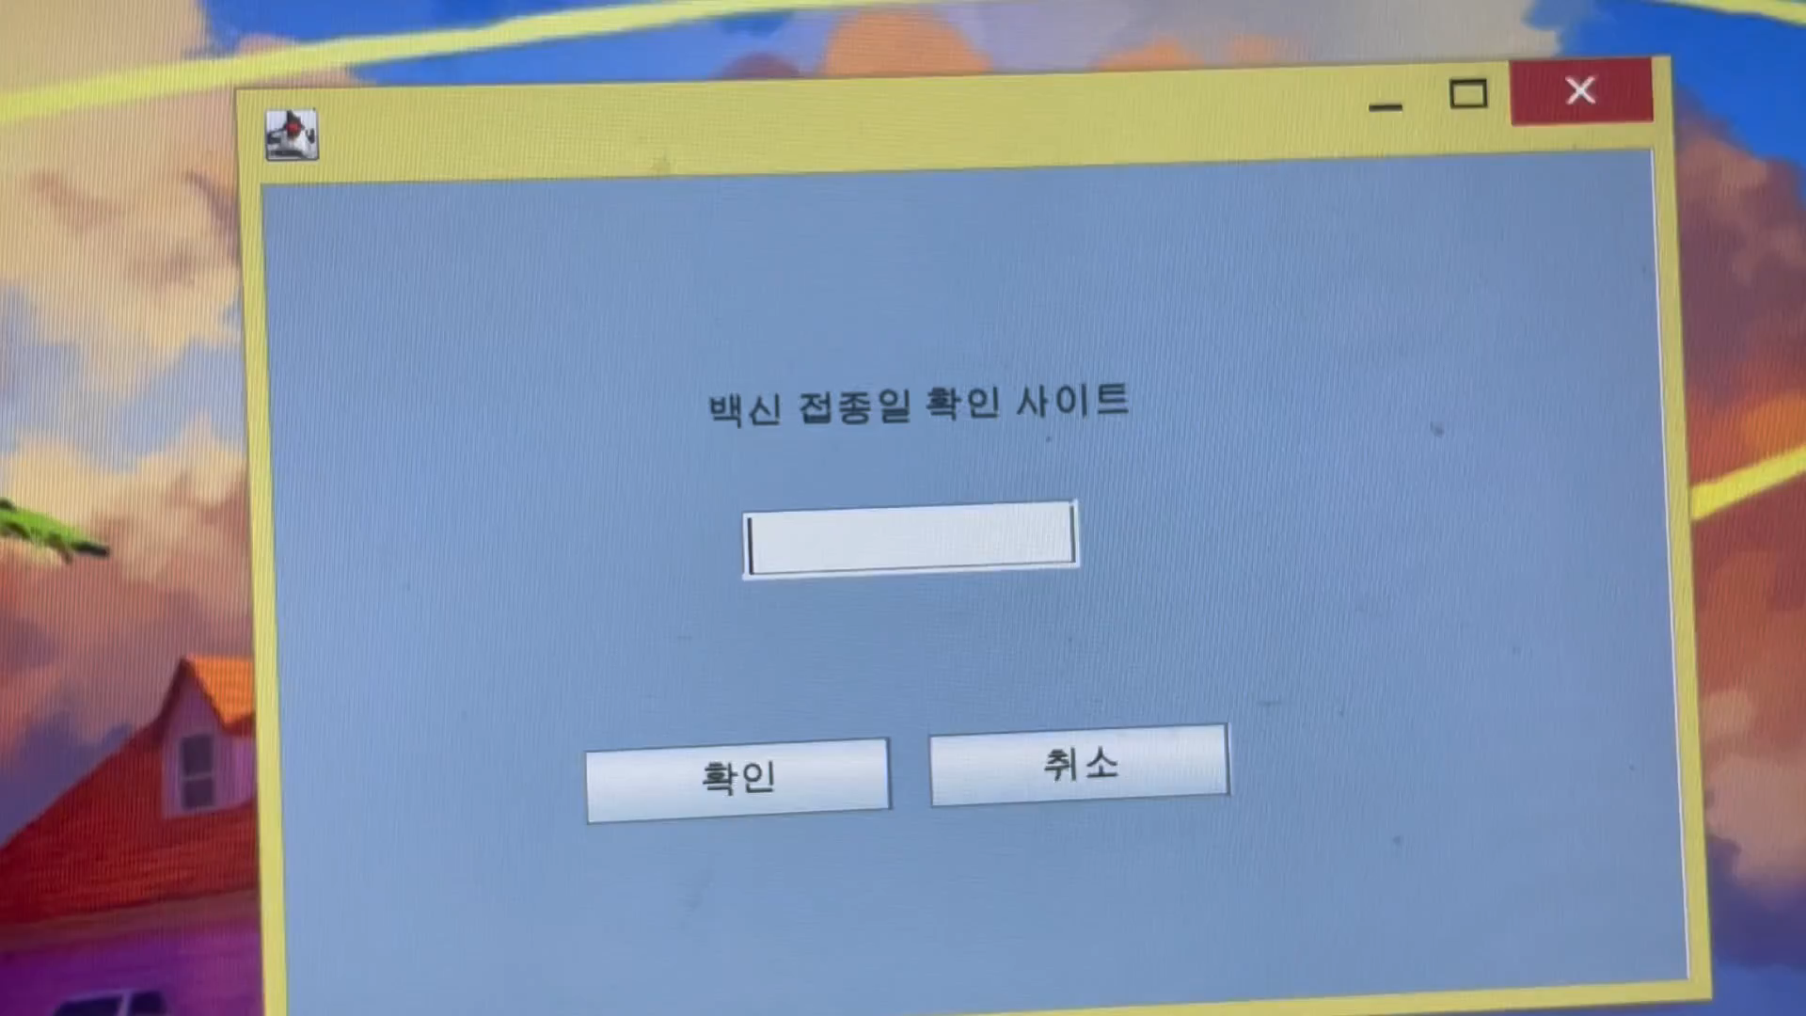

Slide 19
Part 6,
소감 및 향후 계획

Slide 20
향후 계획
저장정보 세분화
A
한꺼번에 많은 정보를 저장하여 무거워 질 수 있는 프로그램을 보완하기
다양한 기능 추가
어플리케이션 제작
백신접종 확인 기능 말고도
앞으로의 코로나 추세를 확인하여 필요한 기능을 추가하기
B
C
어플리케이션 제작 과정을 공부하여 어플 제작을 가능하게 끔 하기

Slide 21
Reference
자료 | 출처
위조 접종증명서 기사 | https://www.khan.co.kr/world/world-general/article/202108101641001
DB 자바 정보조회 | https://pby0716.tistory.com/32
DB 자바 연동 1 | https://www.slideshare.net/_ce/db-42499372?next_slideshow=1
DB 자바 연동 2 | https://arete2.dit.ac.kr/ilos/st/course/lecture_material_view_form.acl?ARTL_NUM=23870
자바 | https://www.youtube.com/watch?v=7AkoI21Q9mI&t=113s

Slide 22
「
」
이번 부트캠프에 참여하며 느낀 점

Slide 23
감사합니다

